Slide 1
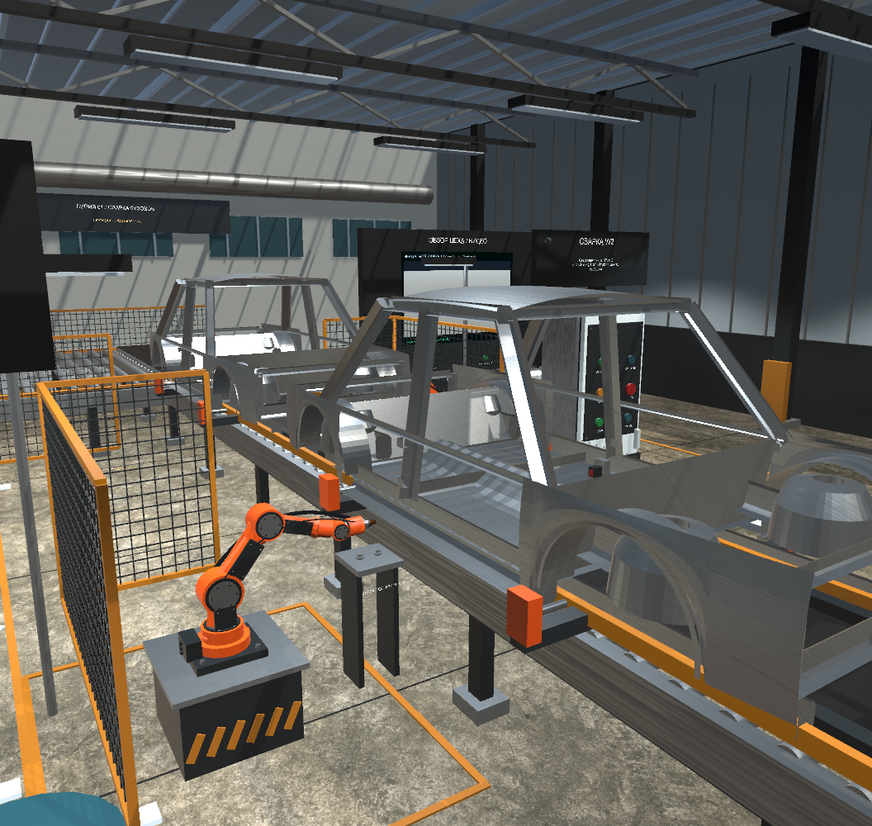
IDEA MINERS 2026
AllurTwin
VR
Виртуальный завод
для обучения работе
с промышленными роботами
Ctrl Ai / Караганда
Андрей: +7 747 173 26 58
Telegram / WhatsApp
Notes:
AllurTwin VR помогает студентам и начинающим операторам осваивать производственные операции в виртуальном цехе. Работающий учебный прототип использует VIVE Pro 2 и штатные контроллеры. Кадр справа снят внутри нашего приложения. Команда Ctrl Ai из Караганды. Контакт: Андрей, Telegram или WhatsApp, +7 747 173 26 58. Это собственная учебная симуляция, не подтверждённое партнёрство с автомобильным производителем.
Источники:
workshop/unity/Logs/welding-line.png

Slide 2
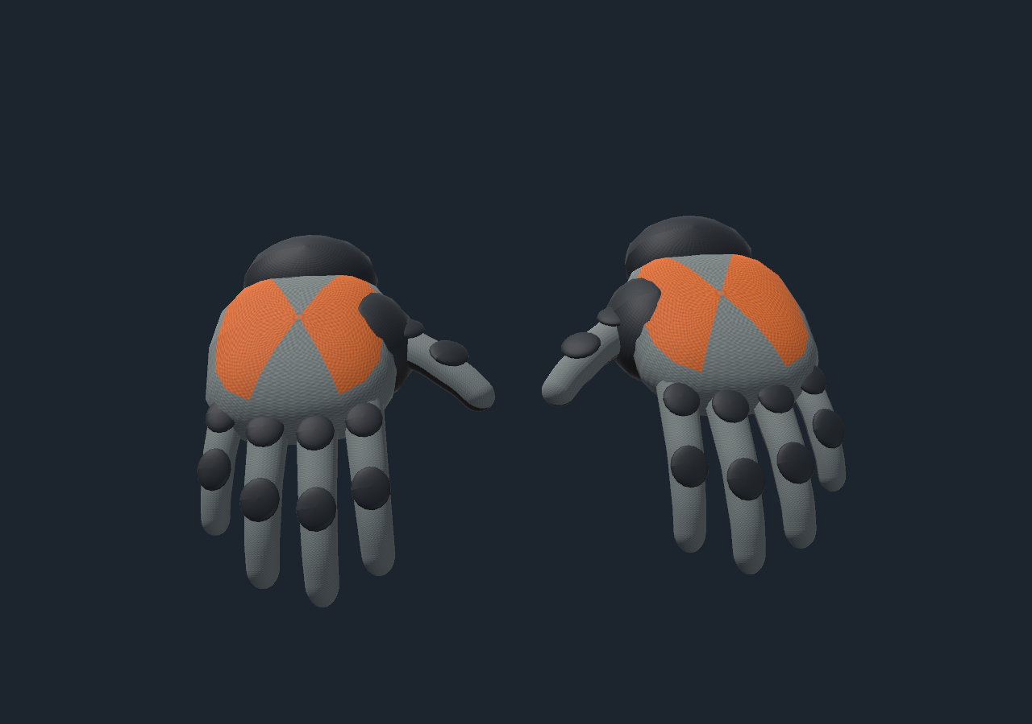
02
Проблема: практика требует доступа к цеху
Студенты и новые операторы
Теория и видео не дают отработать
движения и действия с оборудованием.
При найме и смене процесса
Нужны станок, наставник и время.
Ошибка может привести к браку
или повреждению оборудования.
VR позволяет повторять учебные действия
без доступа к действующей линии.
Notes:
Целевая проблема возникает при подготовке студентов, вводе новых работников и изменении операций. Альтернативы сегодня: теория, видео, учебные стенды и практика с наставником на оборудовании. Денежная стоимость времени наставника, простоя и брака пока не измерена. На пилоте планируется собрать эти данные у конкретного учреждения. Изображение показывает модели рук из приложения, не физическое отслеживание пальцев.
Источники:
unity/Logs/hands-open-preview.png

Slide 3
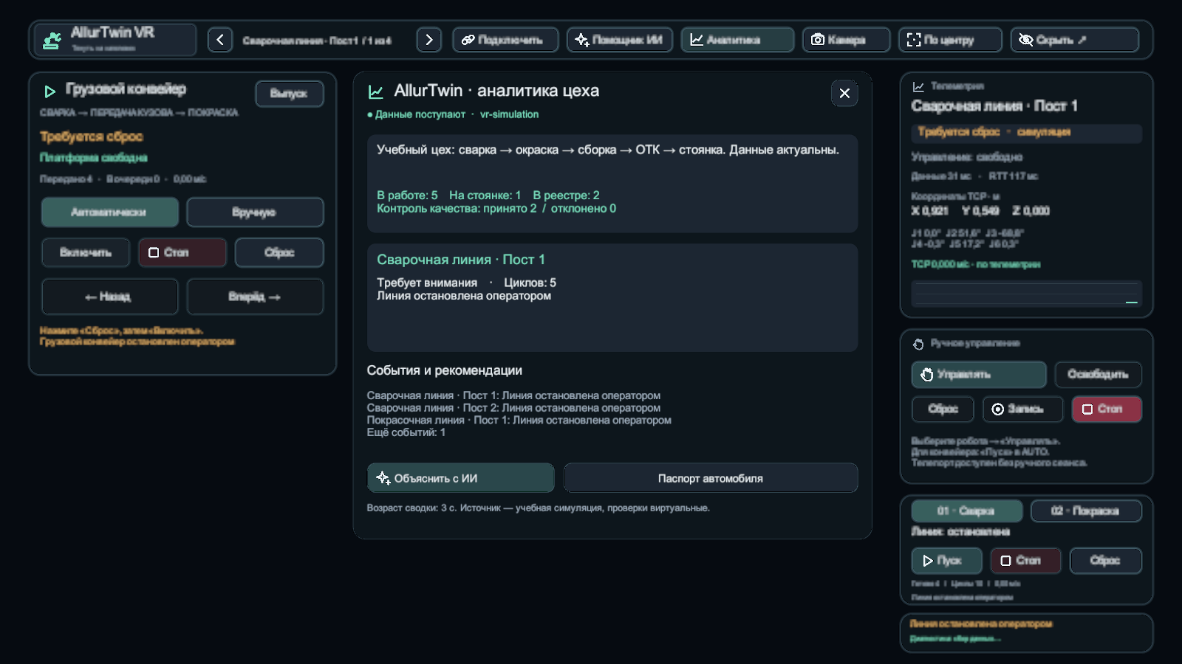
03
Решение: обучение внутри VR-цеха
Действия руками
Выбор робота и ведение
инструмента контроллером.
Обратная связь
Телеметрия показывает
состояние роботов.
Локальный ИИ объясняет
события в цехе.
Прототип работает на HTC VIVE Pro 2. Эффект обучения проверим в пилоте.
Notes:
Сценарий пользователя: надеть очки, выбрать робота, включить ручной режим, удерживать курок для ведения, отпустить для остановки. Кроме сварки и покраски есть транспортировка, контроль качества и сборка учебного шкафа. Автоматические проверки подтвердили запуск Mono, загрузку сцены, аутентификацию и телеметрию четырёх станций. Пользователь ранее подтвердил плавное ведение робота. Улучшение качества обучения пока не измеряли. AMAS и Siemens не подключены к прототипу, физическое управление роботами не выполняется.
Источники:
workshop/unity/Logs/allurtwin-vr-analytics.png
release/verification-mono-fix.json

Slide 4
04
Рынок: первые клиенты в Казахстане
706
20%
$2 000
организаций ТиПО
в 2025/26 учебном году
предполагаемая доля
подходящих учреждений
за организацию в год
гипотеза цены лицензии
706 × 20% × $2 000 ≈ $282 тыс. / год
Расчёт учебного сегмента. Долю клиентов и готовность платить проверим в пилоте.
Мировой ориентир: $16,4 млрд иммерсивного обучения в 2024 году, включая оборудование.
Источники: БНС Казахстана и Grand View Research. Это не прогноз нашей выручки.
Notes:
Расчёт снизу вверх: 706 самостоятельных организаций ТиПО по БНС, предполагаемые 20% релевантных учреждений и предполагаемая годовая лицензия $2 000. Получается $282 400 в год. 20% и цена не подтверждены интервью или продажами. Производственные учебные центры и вузы не включены, чтобы не складывать неподтверждённые количества. 16,4 млрд долларов — оценка широкого мирового рынка иммерсивного обучения за 2024 год, с аппаратной частью, программным обеспечением и услугами. Это смежный ориентир, не TAM нашего узкого продукта.
Источники:
https://stat.gov.kz/ru/industries/social-statistics/stat-edu-science-inno/publications/358719/
https://www.grandviewresearch.com/industry-analysis/immersive-training-market-report

Slide 5
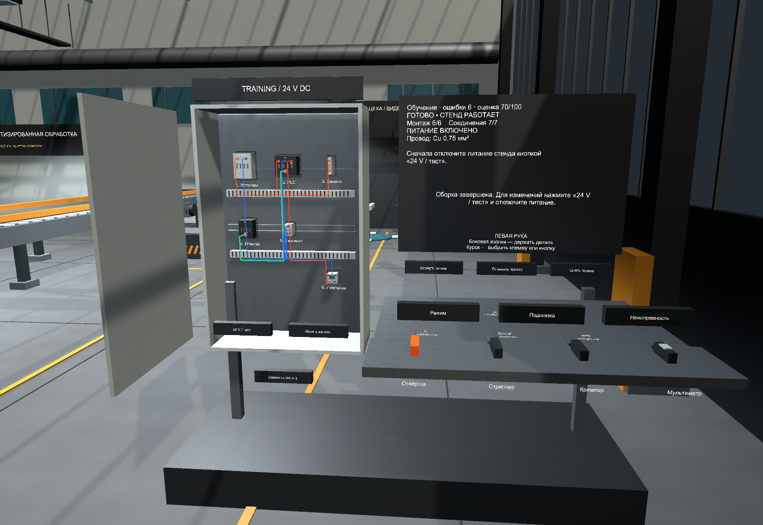
05
Бизнес-модель: годовая лицензия
$2 000 / год
Плановый ориентир за организацию
Платит учебное заведение
или учебный центр предприятия.
Лицензия: VR-цех, сценарии,
ИИ-помощник и обновления.
Дополнительно
Сценарии под заказ,
внедрение и поддержка.
Notes:
Это планируемая модель монетизации, действующие продажи не подтверждены. Первое коммерческое предложение — платный пилот с согласованным учебным заданием. Далее годовая лицензия, при необходимости заказные сценарии и поддержка. $2 000 — проверяемая гипотеза за организацию, не установленная цена и не цена VR-оборудования. Количество мест и состав обслуживания нужно определить после интервью. Разовая адаптация оплачивается отдельно.
Источники:
unity/Logs/cabinet-assembled.png

Slide 6
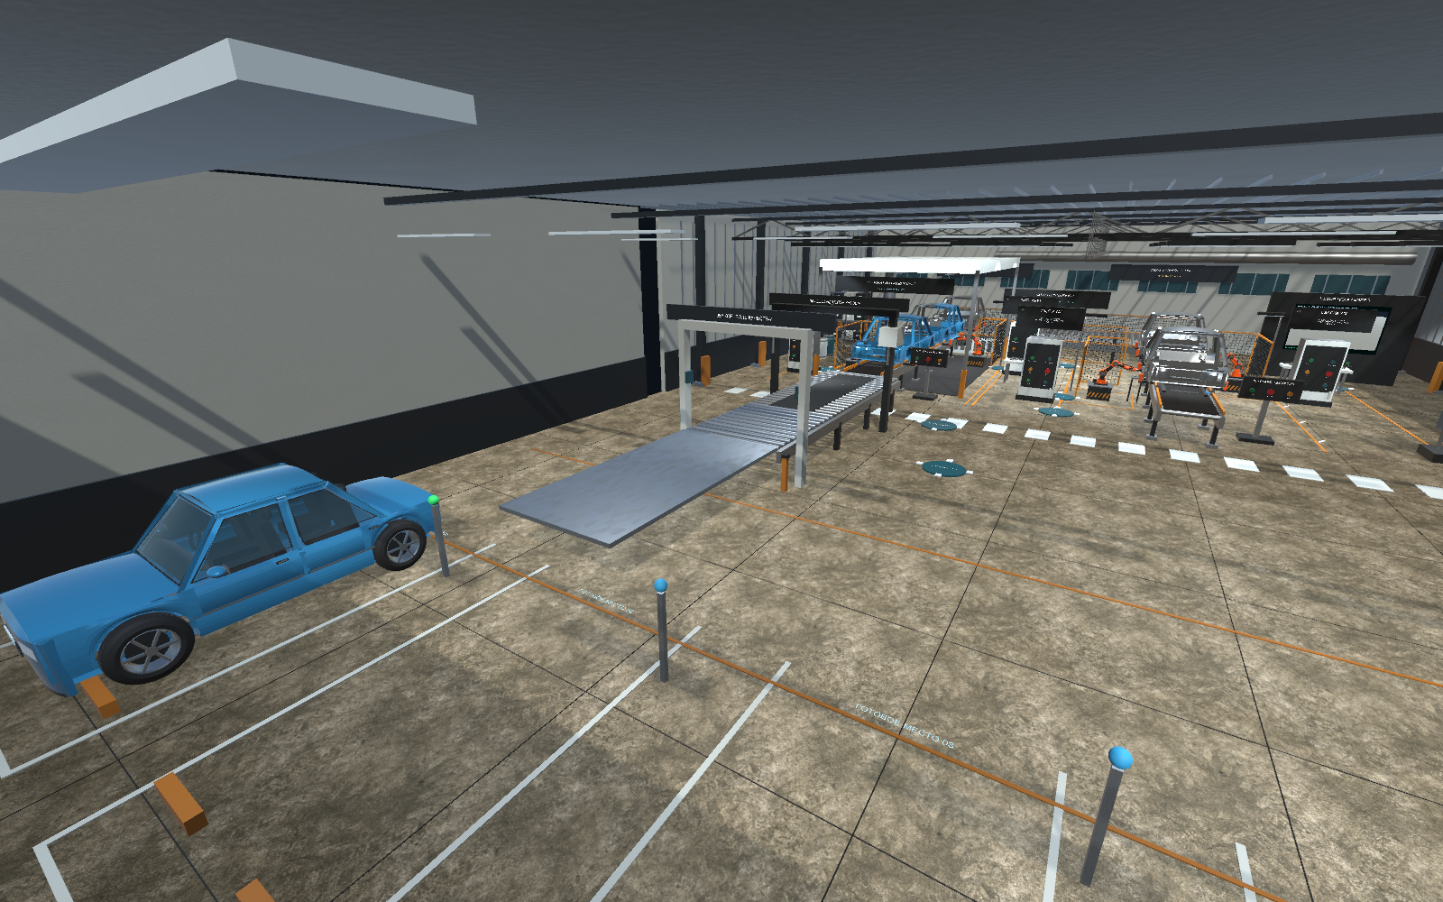
06
Трекшн: работающий VR-прототип
4 робота
Сервер передаёт телеметрию
в VR и веб-панель.
2 линии
Сварка и покраска.
Доступно ручное ведение.
Windows ZIP
Запуск одной иконкой
Следующий этап: учебный пилот и измерение времени выполнения и ошибок.
Notes:
Готов MVP: Unity/OpenXR VR-клиент, сервер кинематической симуляции, Allur Twin, локальный Qwen3:4b, учебный шкаф и полный маршрут автомобиля до стоянки. Исправленная portable-сборка v1.1 прошла распаковку и проверку SHA256 для 3323 файлов. Подтверждены запуск сцены, телеметрия 4 станций и отсутствие дублирующего запуска. Это технические результаты, не доказательство рыночного спроса. Информация о подписанных договорах, платных клиентах и выручке не предоставлена.
Источники:
workshop/unity/Logs/finishing-overview.png
release/verification-mono-fix.json
release/verification-files-v1.1.json

Slide 7
07
Конкуренты и наше отличие
Продукт | Цена | Ключевое отличие | Ограничение для задачи
AllurTwin VR | $2 000 / год гипотеза | Готовый учебный цех с ручным ведением и локальным ИИ | Учебный прототип. Эффект обучения ещё не измерен.
RoboDK | Класс: по запросу | Симуляция роботов, офлайн-программирование и просмотр в VR | Учебный маршрут нужно подготовить под свою задачу.
Siemens Process Simulate X VR | $5 229 / год* | VR-анализ производственных сцен Process Simulate | Дополнение к Process Simulate. Нужна подготовка сцены.
* Цена VR-дополнения Siemens на сайте для США, не всего комплекса. Цены и состав лицензий различаются.
Наш фокус: готовая учебная практика в VR. Сравнение ограничений отражает оценку команды.
Notes:
RoboDK поддерживает VR и офлайн-программирование; нельзя заявлять, что VR есть только у нас. Для учебного класса RoboDK публикует цену по запросу. Siemens Process Simulate X VR предлагает VR-обзор и анализ производственных сцен. В интернет-магазине для США при проверке 19.10.2026 указана годовая подписка $5 229 на дополнение VR. Это не стоимость всего комплекса Process Simulate и не сопоставимый полный комплект внедрения. Ограничения в последней колонке — наша оценка применимости для конкретного учебного сценария, а не доказательство общего превосходства продукта. Цена AllurTwin — гипотеза.
Источники:
https://robodk.com/pricing
https://www.robodk.com/doc/en/Virtual-Reality.html
https://www.dex.siemens.com/plm/tecnomatix/tecnomatix-process-simulate-x-virtual-reality?cclcl=en_US
https://www.siemens.com/cs-cz/products/tecnomatix/offerings/process-simulate-x-virtual-reality/

Slide 8
08
Команда Ctrl Ai
Забусов Андрей
Викторович
Караганда
Опыт проекта
Капитан команды
Разработка VR-сцены
и взаимодействий
Сервер и локальный ИИ
Проверка на VIVE Pro 2
Мурсалов Рамал
Мубариз оглы
Участник команды
Связь с Андреем
Telegram / WhatsApp: +7 747 173 26 58
Notes:
Команда Ctrl Ai, город Караганда. Забусов Андрей Викторович — капитан команды. Мурсалов Рамал Мубариз оглы — участник команды. Контакт для связи: Андрей, Telegram / WhatsApp, +7 747 173 26 58. Имена и контакт предоставлены командой. Справа перечислены направления выполненной работы проекта. Персональное распределение технических обязанностей и предыдущий опыт участников не заявлены.

Slide 9
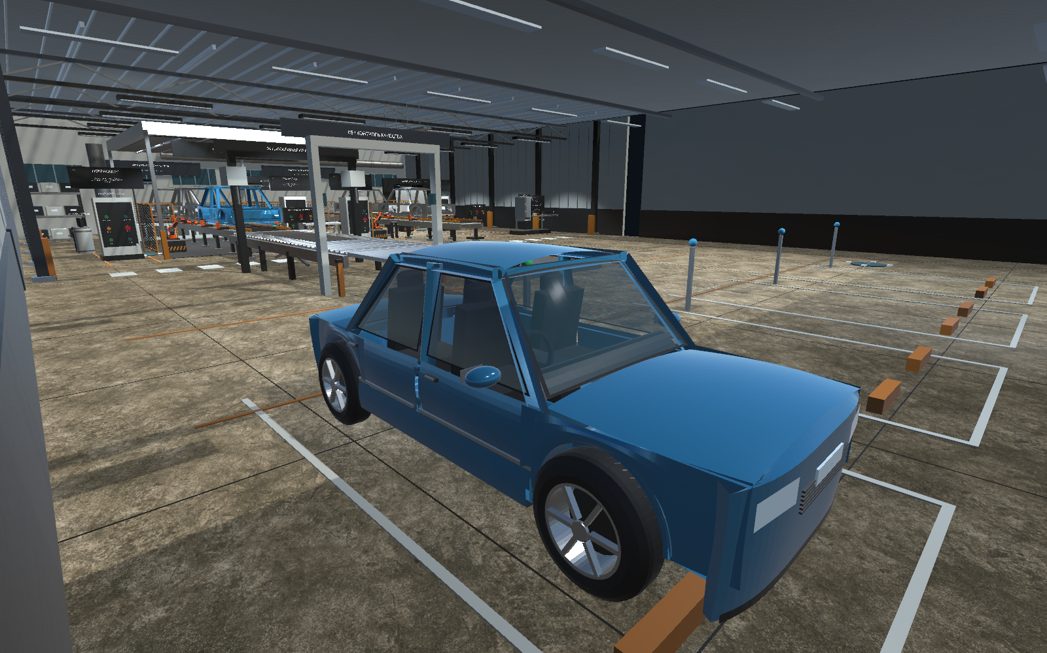
09
Запрос: развитие проекта и учебный пилот
$7 000–9 000
Предварительный бюджет проекта
Партнёр для пилота
Колледж, вуз или учебный центр
с преподавателем и группой участников.
Ожидаемый результат
Доработка сценариев и интерфейса,
оптимизация и проверка обучения.
Измерим время, ошибки
и удобство работы в VR.
Ctrl Ai / Караганда Андрей: +7 747 173 26 58 Telegram / WhatsApp
Notes:
Команда оценивает примерную стоимость проекта в $7 000–9 000. В презентации эта сумма обозначена как предварительный бюджет проекта. Это не подтверждённая выручка, не стоимость годовой лицензии и не утверждённая смета. Сроки, состав затрат, собственный вклад и требуемая сумма внешнего финансирования подлежат согласованию. Предлагаемые направления работ: учебные сценарии, интерфейс, оптимизация и проведение пилота. Запрос к партнёрам: одна учебная площадка, преподаватель и группа участников. Критерии пилота: время выполнения задания, ошибки и удобство. Связь с капитаном команды Андреем: Telegram / WhatsApp, +7 747 173 26 58.
Источники:
workshop/unity/Logs/parked-vehicle.png

